Slide 1
CONFLICTUL
FCIM
Grupa: TI-211
Popa Cătălin

Slide 2
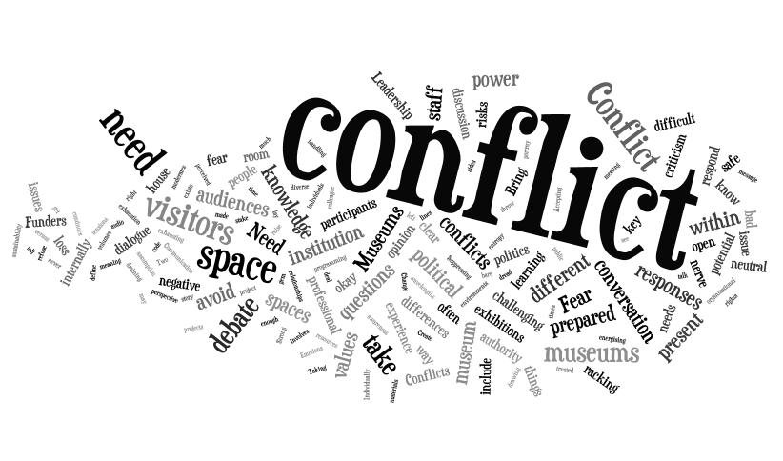
Definirea
Ce reprezintă un conflict?
Între cine poate apărea?

Slide 3
Funcțiile conflictului
Beneficiile colective
Conflictele gestionate pot duce la pace şi cooperare pe termen lung.
Beneficiile psigologice
Conflictul poate declanşa un proces prin care indivizii să îşi dea seama că au interese comune.
Beneficiile materiale
Deseori urmează recompense materiale.

Slide 4
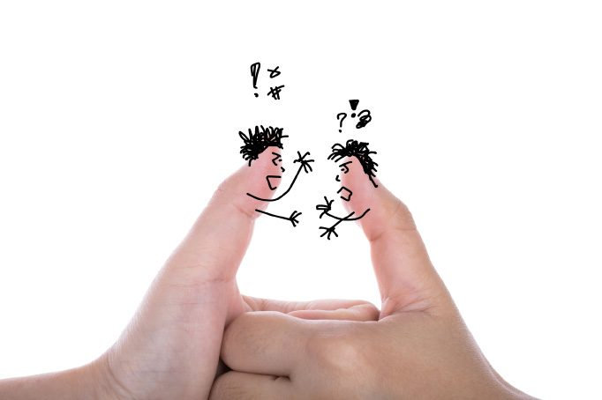
Structura conflictului
Solul
Rădăcina
Tulpina
Scorbura
Florile
Frunzele
Fructul

Slide 5
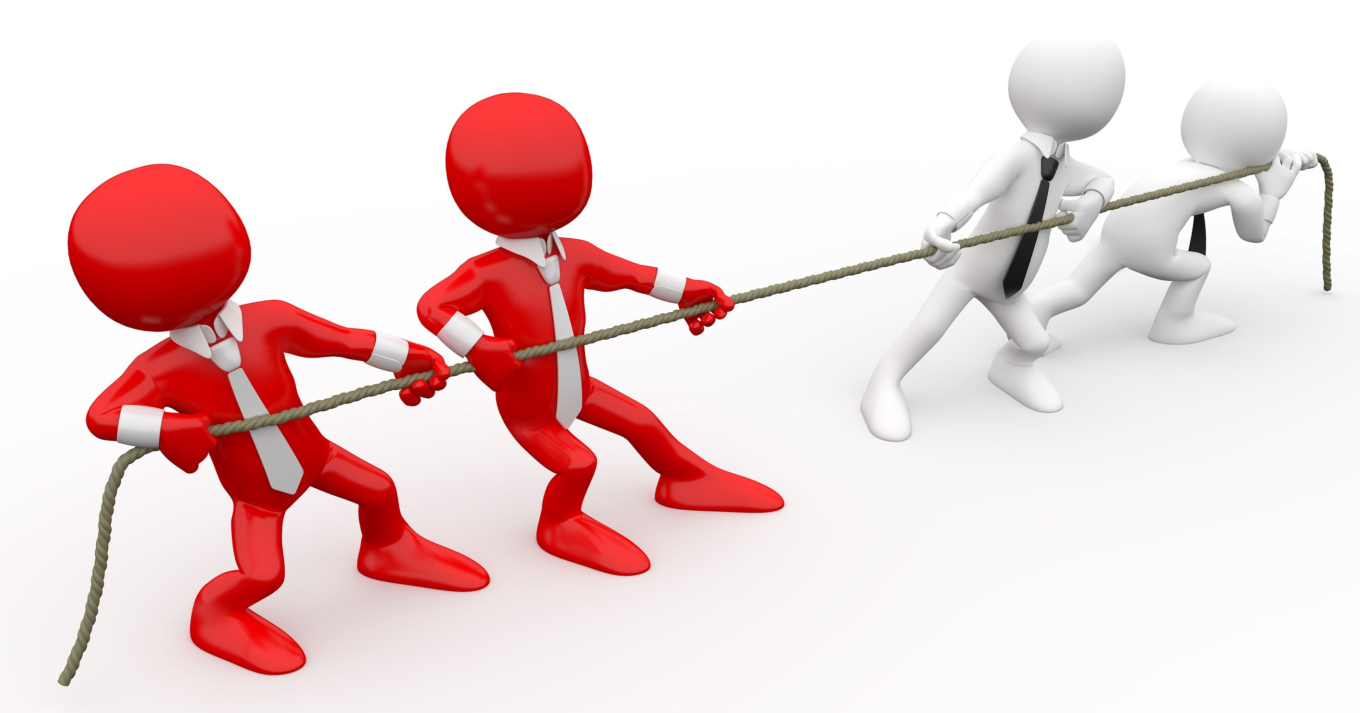
Tipuri de conflicte
1.Conflicte individuale
2.Conflicte colective
3.Conflicte organizationale
4.Conflicte inter-organizationale

Slide 6
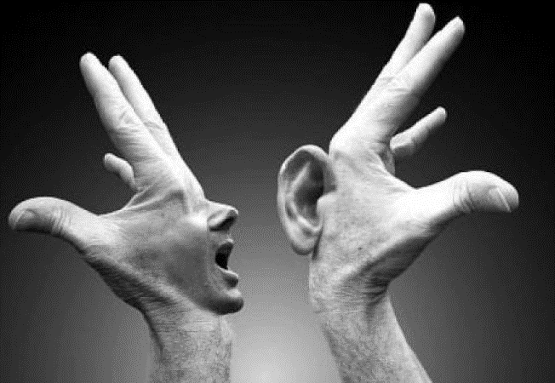
Din punct de vedere al duratei și evoluției
Conflicte spontane
Conflicte acute
Conflicte cronice
Conflicte de termen scurt
Conflicte de termen lung

Slide 7
Strategii de soluționare a conflictelor
Strategia concurenței
Este aplicată de o persoană care are o voință puternică.
Strategia cooperării
Se ia în calcul și interesele celeilalte părți.
Strategia compromisului
Părțile tind să soluționeze conflictul prin cedări reciproce.
Strategia adaptării
Presupune ca o parte să acționeze în concordanță cu cealaltă parte.
Strategia ignorării
Această strategie se aplică atunci când problema nu este importantă pentru una dintre părți.

Slide 8
Vă mulțumesc pentru atenție!

